Slide 1
基本RS触发器
b.功能表
c.国标逻辑符号
Q
&
&
1
1
不变
不变
1
0
1
0
R
S
0
1
0
1
0
0
1
不定
约束条件: S +R = 1

Slide 2

一、基本 RS 触发器
1、触发器是由两个与非门或或非门首尾相连而组成的具有正反馈作用的闭环逻辑单元电路，它具有两个互补的输出端。
2、电路具有两个稳态，如果没有外来触发信号，电路永远处于某一稳态。即触发器具有存储信息的功能。
3、外加适当的触发信号，电路由一个稳态翻转到另一个稳态。即触发器具有触发翻转的性质。
4、触发器的输出，不仅与输入有关，还与原输出有关。即具有记忆功能。
应用
基本RS触发器有两个稳态，具有记忆的功能，可作为二进制数码寄存器，也可作为简单的逻辑控制单元。

Slide 3
R-S触发器应用举例: 单脉冲发生器
Q
Q
Q
Q
&
&
&
&
R_{D}
S_{D}
R_{D}
S_{D}
+5V
+5V
+5V
+5V
4.7kΩ
K
4.7kΩ
4.7kΩ
K
4.7kΩ

Slide 4
R-S触发器应用举例: 单脉冲发生器
负脉冲
正脉冲
Q
Q
Q
Q
&
&
t
R_{D}
S_{D}
+5V
+5V
4.7kΩ
K
4.7kΩ

Slide 5
逻辑门控SR锁存器
1. 当CP = 0 时,无论R、S取何种值组合，输出端均“保持原态”；
2.只有当CP=1 时,将c门和d门打开，控制端R、S的取值组合才会在输出端有所反映，即有所谓“功能表”。
红颜色线表示：“高电平有效”，即 “ 只有在时钟 CP＝1 时，它才表现出应有的逻辑功能；如果CP＝0，输出端 Q 则保持原状态”。
绿颜色线表示：“低电平有效”，即 “ 只有在时钟 CP＝0 时，它才表现出应有的逻辑功能；如果CP＝1，输出端 Q 则保持原状态”。
Q
Q
Q
Q
R_{D}
R
S
S_{D}
R_{D}
R
S
S_{D}

Slide 6
例：画出RS触发器的输出波形 。假设Q的初始状态为 0。
Set
Reset
使输出全为1
Q
Q
CP
R
S
CP
R
CP撤去后
状态不定
S
Q

Slide 7
5.5 触发器的逻辑功能
5.5.1 D 触发器
5.5.2 JK 触发器
5.5.3 T 触发器
5.5.4 SR 触发器
5.5.5 D 触发器功能的转换

Slide 8
触发器按功能分类时的定义
1、RS触发器
在CP的操作下，根据输入信号RS的情况不同，具有置0、置1和保持功能的电路。
2、JK触发器
在CP的操作下，根据输入信号JK的情况不同，具有置0、置1、翻转和保持功能的电路。
JK均为0时，输出状态不变；JK不同时，输出状态与J相同；JK均为1时，输出状态翻转。

Slide 9
触发器按功能分类时的定义
3、T触发器
在CP的操作下，根据输入信号T的情况不同，具有保持和翻转功能的电路。
T、Q相同时，输出为0；T、Q不同时，输出状态为1。
4、T'触发器
在CP的操作下，只具有翻转功能的电路。
5、D触发器
在CP的操作下，根据输入信号D的情况不同，具有置0、置1功能的电路。
输出状态与D相同。

Slide 10
5.5 触发器的逻辑功能
不同逻辑功能的触发器国际逻辑符号
JK 触发器
D 触发器
Q
R_{D}
R
S
S_{D}
T 触发器
RS 触发器

Slide 11
5.5.1 D 触发器
1. 特性表
Q^{n} | D | Q^{n+1}
0 | 0 | 0
0 | 1 | 1
1 | 0 | 0
1 | 1 | 1
2. 特性方程
Q^{n+1} = D
3. 状态图

Slide 12
5.5.2 JK 触发器
2.特性方程
1.特性表
J
K
Q^{n}
Q^{n+1}
说 明
0
0
0
0
0
1
0
1
状态不变
0
0
1
1
0
1
0
0
置 0
1
1
0
0
0
1
1
1
置 1
3.状态转换图
1
1
1
1
0
1
1
0
翻 转

Slide 13
工作波形
JK触发器真值表
J K Q^{n+1}
0 0 Q^{n}
0 1 0
1 0 1
1 1 Q^{n}

Slide 14
画出JK触发器的工作波形
CP
R_{D}
S_{D}
J
K
Q

Slide 15
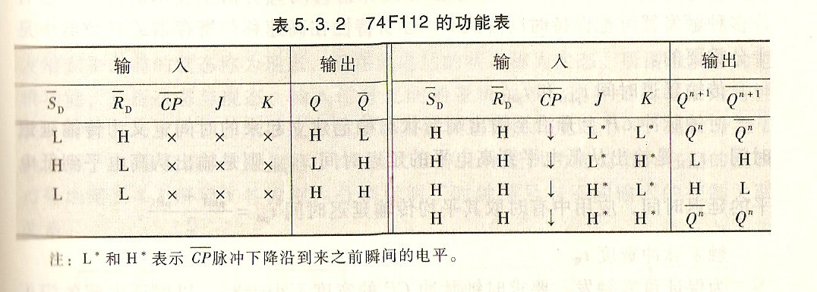
利用传输延迟的JK触发器

Slide 16
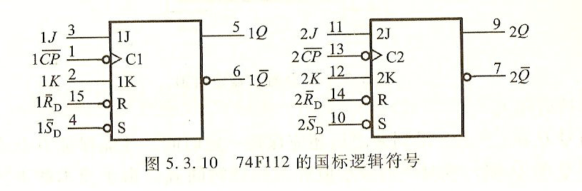
集成双JK下降沿
触发器74LS112
V_{CC} 1R_{d} 2R_{D} 2CP 2K 2J 2S_{d} 2Q
16
15
14
13
12
11
10
9
1
2
3
4
5
6
7
8
1CP 1K 1J 1S_{d} 1Q 1Q 2Q GND

Slide 17
例5.5.1 设下降沿触发的JK触发器时钟脉冲和J、K信号的波形
如图所示试画出输出端Q的波形。设触发器的初始状态为0。

Slide 18
5.5.3 T触发器
特性表
逻辑符号
T
0
0
0
0
1
1
1
0
1
1
1
0
特性方程
状态转换图

Slide 19
5.5.3 T′触发器
国际逻辑符号
特性方程
时钟脉冲每作用一次，触发器翻转一次。

Slide 20
5.5.4 SR 触发器
1. 特性表
2. 特性方程
Q^{n} | S | R | Q^{n+1}
0 | 0 | 0 | 0
0 | 0 | 1 | 0
0 | 1 | 0 | 1
0 | 1 | 1 | 不确定
1 | 0 | 0 | 1
1 | 0 | 1 | 0
1 | 1 | 0 | 1
1 | 1 | 1 | 不确定
SR=0（约束条件）
3. 状态图

Slide 21
5.5.5触发器逻辑功能的转换
转换的意义
（1）常见的触发器只有JK型和D型触发器。
（2）转换方法具有普遍性。
待求触发器
转换逻辑
已 有
触发器
Q
Q
输入
CP
公式法：利用特性方程联解求转换逻辑。

Slide 22
5.5.5 D触发器功能的转换
D 触发器构成 J K 触发器
J
D
组合
电路
K
Q^{n+1} = D

Slide 23
5.5.5 D触发器功能的转换
2. D 触发器构成 T 触发器
Q^{n+1} = D
T
D
组合
电路

Slide 24
5.5.5 D触发器功能的转换
3. D 触发器构成 T' 触发器
Q^{n+1} = D
CP
Q
二分频

Slide 25
小 结
锁存器和触发器都是具有存储功能的逻辑电路，是构成时序电路的基本逻辑单元。每个锁存器或触发器都能存储1位二值信息。
锁存器是对脉冲电平敏感的电路，它们在一定电平作用下改变状态。
触发器是对时钟脉冲边沿敏感的电路，它们在时钟脉冲的上升沿或下降沿作用下改变状态。
触发器按逻辑功能分类有D触发器、JK触发器、T（T'）触发器和SR触发器。它们的功能可用特性表、特性方程和状态图来描述。触发器的电路结构与逻辑功能没有必然联系。

Slide 26
课堂练习
题目:时钟CP及输入信号D 的波形如图所示,试画
出各触发器输出端Q的波形,设各输出端Q的
初始状态=0.
D
D
D
D
Q
Q1
Q
Q2
CP
CP

Slide 27
课堂练习(续)
D
D
CP
Q
Q1
CP
D
D
D
Q2
Q1
Q
CP
Q2

Slide 28
T触发器应用
Q₀
Q₁
“1”
“1”
T₁
T₀
CP
CP
Q₀^{n+1}
Q₁^{n+1}
分频器
END

